Slide 1
第五节
罗马文化的特征

Slide 2
本节要目
一、罗马英雄主义的盛衰
二、罗马的宗教
三、罗马法
四、罗马世风的腐化

Slide 3
一、罗马英雄主义的盛衰
虽然罗马人在文雅和教养方面远远逊色于希腊人，但是他们却以一种气势雄浑的英雄主义品格激励着后世西方人的情怀。
一部罗马史充满了悲歌慷慨、壮怀激烈的英雄业绩。为了国家利益和个人名誉，不惜牺牲生命，这是罗马英雄主义的灵魂。

Slide 4
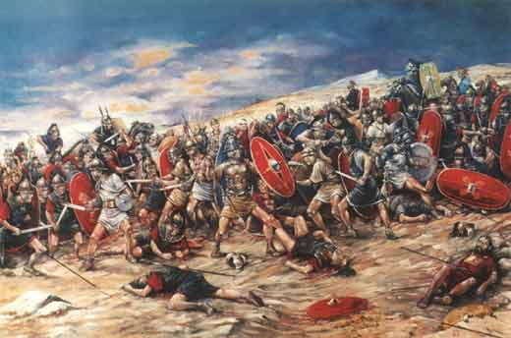
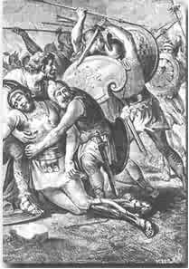
反抗暴政：由斯巴达克斯所领导的奴隶起义
Notes:
（约前120年—约前70年 ）

Slide 5
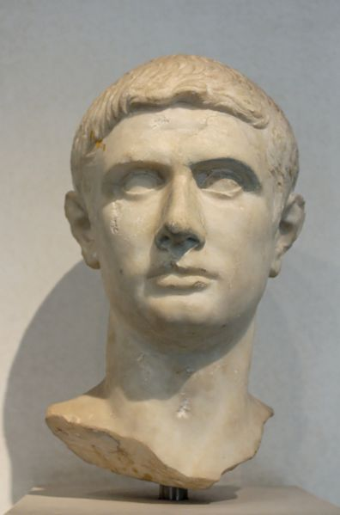
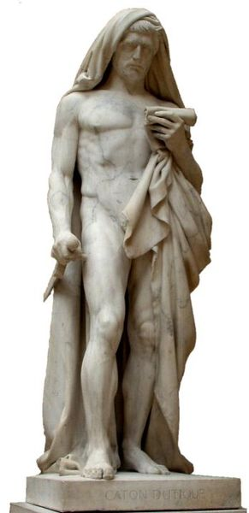
反抗暴君：为维护共和制理想而反对恺撒，最终兵败自杀的小伽图（右）和布鲁图斯（左）。
Notes:
小伽图的塑像描绘的是他准备自杀时的情形，手上拿的是柏拉图所作的《斐多篇》，内容是苏格拉底临刑前与人讲论灵魂不朽的问题。小伽图先是刺中自己的腹部，被人救治之后又趁人不备用自己的双手撕开伤口而亡。

Slide 6
在罗马共和国时期，常常可以看到为了政治理想和个人名誉而殉节的例子，对于那时的罗马人来说，荣誉是比任何金银财宝更加昂贵的东西。

Slide 7
孟德斯鸠对这种忠诚精神评价道：“这是对祖国的一种主导的爱，这种爱脱出了罪恶和美德的常规，它所服从的只是它自己，它是不管什么公民、朋友、好人、父亲的：美德正仿佛是为了超越自己才把自己忘掉的。”

Slide 8
布鲁图斯在刺杀恺撒后对罗马群众的演讲：
并不是我不爱恺撒，可是我更爱罗马。你们宁愿让恺撒活在世上，大家作奴隶而死呢，还是让恺撒死去，大家作自由人而生？因为恺撒爱我，所以我为他流泪；因为他是幸运的，所以我为他欣慰；因为他是勇敢的，所以我尊敬他；因为他有野心，所以我杀死他。我用眼泪报答他的友谊，用喜悦庆祝他的幸运，用尊敬崇扬他的勇敢，用死亡惩戒他的野心。

Slide 9
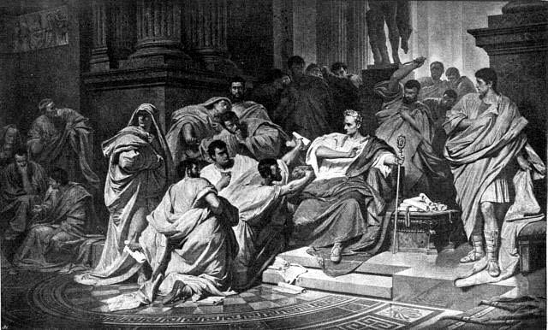
恺撒之死

Slide 10
功利主义与英雄主义的关系
功利主义是整个罗马文化的基本特点，在共和国时期，功利主义与国家利益和个人荣誉联系在一起，是悲壮的、崇高的和理想化的；到了帝国时期，功利主义日益堕落为一种狭隘自私和穷奢极欲的物欲主义。

Slide 11
如果说罗马共和国是罗马英雄主义的摇篮，那么罗马帝国则是它的坟冢。
在共和国的大部分时间里，由于受到荣誉动机和传统道德的制约，英雄主义在物质的诱惑面前始终能保持一种节制，没有滑向享乐主义和纵欲主义的泥淖。但是到了帝国时期，随着外省源源不断的巨大财富的流入，随着柔靡颓废的东方文化的传入，罗马人严肃而朴素的心灵开始发生蜕变。

Slide 12
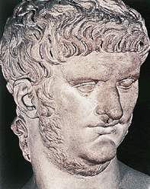
罗马人最初对奢靡浮华的希腊文化采取一种征服者的轻蔑态度，后来却开始在一种自惭形秽的复杂心理中模仿希腊文化，最终则被柔性的希腊文化弄得手脚酥软， 丧失了勇武之气。
崇尚希腊文化的罗马暴君尼禄

Slide 13
二、罗马的宗教
从罗马创建之初，宗教就被当作一种重要的手段来推进这个新生国家的发展。
在王政时期和共和国初期，罗马宗教的状况极为混乱，早期罗马人最崇拜的神是天神朱庇特、战神玛尔斯和相貌酷似战神的民族化身奎里努斯。在这三个主要的神祇身上，都明显地反映出罗马人的尚武精神和好斗性格。

Slide 14
早期罗马宗教
朱庇特：天神，后来与希腊主神宙斯混为一体，并且成为具有世界意义的最高主宰。
玛尔斯：战神，罗马城创建者之父，位居朱庇特之下，但实际上的重要性有过之而无不及。
奎里努斯：第二战神。
Notes:
罗马把天上最红的一颗星（火星）看成是玛尔斯的化身，罗马的第一个月是献给玛尔斯的，即March（三月）

Slide 15
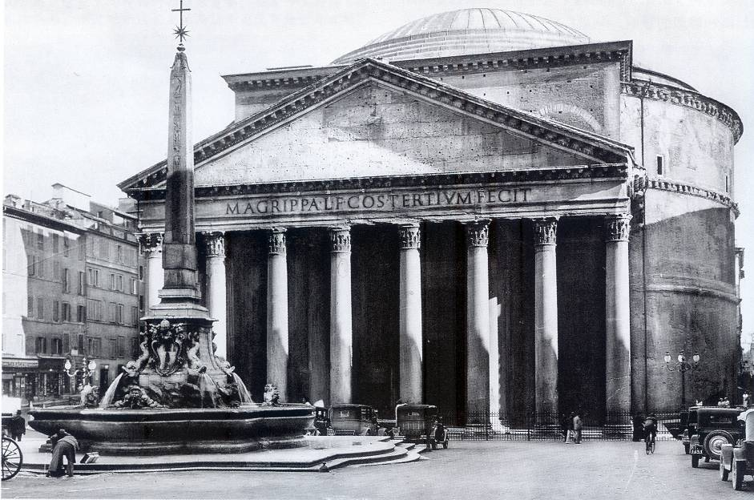
罗马万神殿

Slide 16
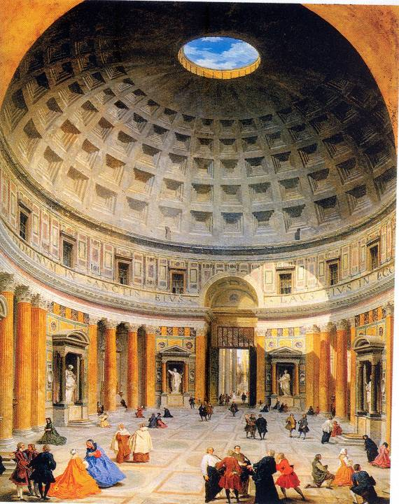
罗马万神殿内部（油画）

Slide 17
希腊文化对罗马宗教的影响
共和国中期以后，由于希腊文化的影响，罗马杂乱无章的神灵世界才开始朝着系统化的方向发展。几乎每一个重要的罗马神祇都找到了希腊的对应者。
朱庇特与宙斯、玛尔斯与阿瑞斯、弥涅瓦与雅典娜合为一体，还有一些神则是直接从希腊神话中照搬过来的，只是换了一个拉丁名字，如维纳斯（阿佛洛狄忒）、卡墨拉姊妹（缪斯女神）、阿波罗（与希腊同名）等。

Slide 18
罗马与希腊在宗教上的区别
在希腊，宗教生活与文艺生活是融为一体的，宗教生活寓于世俗性的娱乐活动之中。
在罗马，宗教生活与文艺生活是完全隔绝的，倒是更紧密地与政治生活联系在一起。宗教的功能不在于增进人们对于生活的热爱，而在于维护现实的政治秩序和加强法律的威严。

Slide 19
东方文化对罗马宗教的影响
公元前1世纪之后，生活方式和文化形式上的希腊化和东方化使罗马人逐渐放弃了早年的严肃简朴的传统道德。
罗马人在肉体上越是放纵无度，他在精神上就越是空虚无聊，而这种精神上的痛苦反过来又刺激了肉体的进一步堕落。

Slide 20
各种东方宗教如埃及的埃西斯崇拜、弗里吉亚的大母神崇拜、波斯的密特拉教、西亚的犹太教以及新兴的基督教等，为极度空虚的罗马人提供了心灵的填充。
这些东方宗教往往都宣扬一种神秘主义和彼岸精神，在基调上一般都具有凄楚阴郁的特点，既不像希腊宗教那样欢愉明朗，也不像罗马宗教那样功利冷漠。

Slide 21
罗马的哲学
与罗马宗教的情况相似，罗马的哲学思想也不过是希腊哲学的余绪，其特点是把希腊的理性主义与东方的神秘主义相揉杂。
一直到共和国末期，罗马都没有产生过一位自己的哲学家。我们所知道的最早的罗马哲学家是小伽图、西塞罗和卢克莱修，他们在哲学上的贡献无非是把希腊的柏拉图主义、斯多葛主义、怀疑主义和伊壁鸠鲁主义介绍给了罗马人而已。

Slide 22
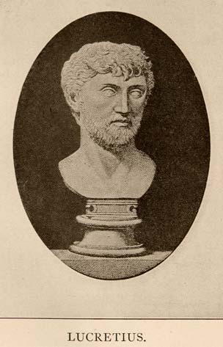
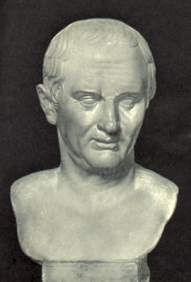
信奉伊壁鸠鲁主义的卢克莱修
柏拉图主义者西塞罗

Slide 23
罗马的文学
罗马王政时期就已经在希腊文影响下形成了拉丁字母，第一次布匿战争之后（公元前227年），一位在罗马担任家庭教师的希腊奴隶用拉丁文翻译了荷马的《奥德修纪》，揭开了拉丁文学的序幕。
罗马文学在共和国的最后数十年间进入了辉煌的发展阶段，恺撒的《高卢战记》开创了一种简洁明快的散文风格，西塞罗的演讲稿和散文集则展现了一种优美华丽、抑扬顿挫的文风，形成了一种被后世人们极力效法的“西塞罗体”。

Slide 24
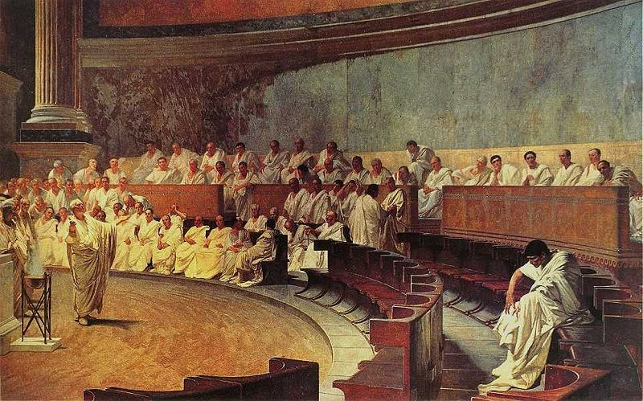
西塞罗在元老院慷慨陈词

Slide 25
罗马文学的黄金时代和白银时代
奥古斯都时代不仅创造了政治、经济的繁荣局面，而且也开创了罗马文学的“黄金时代” ，出现了罗马历史上三位最杰出的文学巨匠：维吉尔、贺拉斯和奥维德。
在奥古斯都身后的“白银时代”里，罗马固然也产生了塔西佗、玉外纳、普林尼等著名作家，但是此时罗马文学的主题已经由歌功颂德转向了愤世嫉俗。

Slide 26
三、罗马法
毫无疑问，罗马法是罗马人对于西方文化的最重要的贡献。
罗马之代表秩序，就如同希腊之代表自由。希腊留下的民主与哲学，成为个人自由的依据；罗马留下的法律与政治制度，则成为社会秩序的基础。

Slide 27
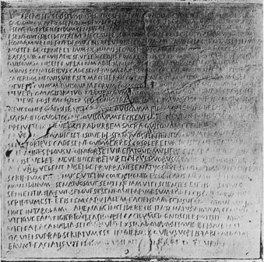
现存最早的罗马法碑铭（公元前186年）

Slide 28
罗马法的产生背景
罗马国家最初是一种强制的产物，以严明的纪律来约束每一个成员，使他们按照统一的规范行事；
罗马民族是一个注重功利的民族，对各种经济关系及其相应的权利和义务都进行了明确的规定。
罗马在扩张过程中把越来越多的国家和地区囊括到自己的版图中，制定了某种秩序来协调那些习俗彼此不同的国家和地区之间的关系。

Slide 29
罗马法的来源和发展
罗马法的来源非常繁杂，既有公民大会的决议和元老院的指令，也有执政官的公告和皇帝的政令，此外还包括法学家们的法律解释和司法案例；
公元前450年颁布的《十二铜表法》是罗马的第一部成文法；罗马历代法律的最终成果则是公元6世纪编纂的《查士丁尼法典》。

Slide 30
在罗马帝国时期，层出不穷的诉讼案件使得法律人材辈出，许多职业传授法律知识和诉讼技巧的“民法教授” 应运而生，律师成为一种收入颇丰的社会职业；
公元2－3世纪，罗马法的发展进入鼎盛时期，产生了以盖尤斯为首的“五大法学家” ，他们的法学思想成为后世的重要理论依据。

Slide 31
罗马法的内容
罗马法已经广泛地涉及到民法、商法、刑法等诸多领域。民法体系又分为人法、财产法和程序法等三个部分。
罗马法又可分为公民法、万民法和自然法。公民法的适用范围仅限于罗马公民；万民法的适用对象是外邦人之间、以及外邦人与罗马公民之间的法律纠纷，具有因地制宜和因时制宜的特点；自然法则构成了罗马法的一般性的哲学基础或法理学基础。

Slide 32
罗马法的“自然法”基础
斯多葛主义认为自然界本身充斥着一种“世界理性”（逻各斯），这种“世界理性”反映到人类社会和人的意识中，就形成了一种具有普遍意义的自然法，它适用于所有时代的所有人类，这种自然法的思想成为近代西方自然法学派的重要理论渊源。

Slide 33
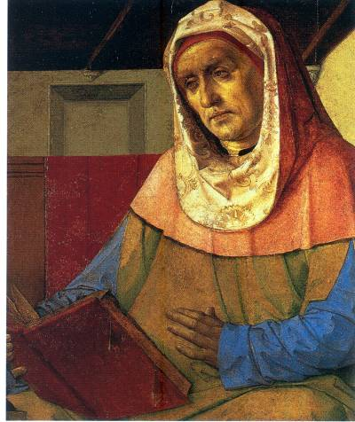
古罗马斯多葛派哲学家塞涅卡

Slide 34
罗马法的意义与价值
罗马法是罗马人留给后世西方文化的最宝贵的一笔财富，它构成了现代西方大陆法学体系的重要理论基础。
罗马法不仅包含着具体而细致的法律条文，更重要的是它奠定了一种法治精神，这种精神包括对个人权利（尤其是私有财产权）的尊重，公正与正义的原则，在法律面前人人平等的原则，依法办事、不循私情的原则，以及作为实用法律之根据的自然法理论。

Slide 35
四、罗马世风的腐化
随着国家版图的扩大和行省的增加，大量的财富流入罗马，罗马人传统的英雄主义精神在日益增长的物质财富的腐蚀下逐渐衰弱，最终土崩瓦解。
希腊和小亚细亚的放荡的生活方式对罗马青年一代产生了深刻的影响，享乐之风愈演愈烈，到了罗马帝国时期，成为一种时髦的社会风气。

Slide 36
在帝国时期，享乐风气成为罗马人普遍的生活态度。
罗马人终日在浴场中消磨时光，被时人称为“瘟疫时期的饮宴” ，公元1世纪以后，罗马每年都要从东方国家输入大量的奢侈品，致使巨款外流。

Slide 37
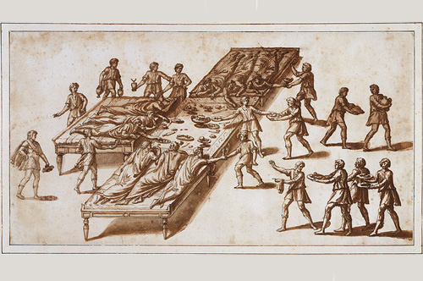
罗马人的宴会（17世纪素描）

Slide 38
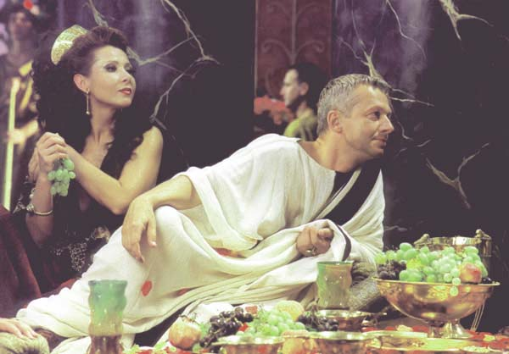
罗马人的宴会（剧照）

Slide 39
到了公元3世纪，整个罗马帝国都陷入了“世纪末”的恐慌之中，人们一方面疯狂般地发泄欲望，恣肆放纵于靡烂的生活；另一方面则怀着忐忑不安的心情等待着随时可能降临的厄难，陷入了一种普遍的绝望之中。
在这样的情景下，东方的各种神秘主义宗教也就乘虚而入，成为绝望的罗马世界的救命稻草。公元476年，精气耗尽的罗马帝国终于在日耳曼蛮族的冲击之下土崩瓦解。

Slide 40
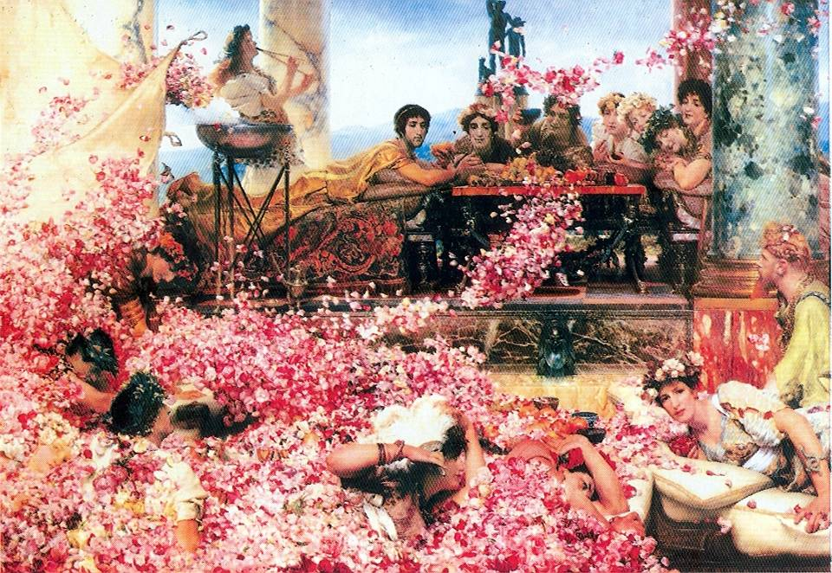
放纵的罗马皇帝埃拉伽巴卢斯（油画）
Notes:
埃拉伽巴路斯（Elagabalus，218-222年在位），罗马帝国建立以来第一位出身自帝国东方（叙利亚）的皇帝，其荒淫和变态程度骇人听闻

